Slide 1
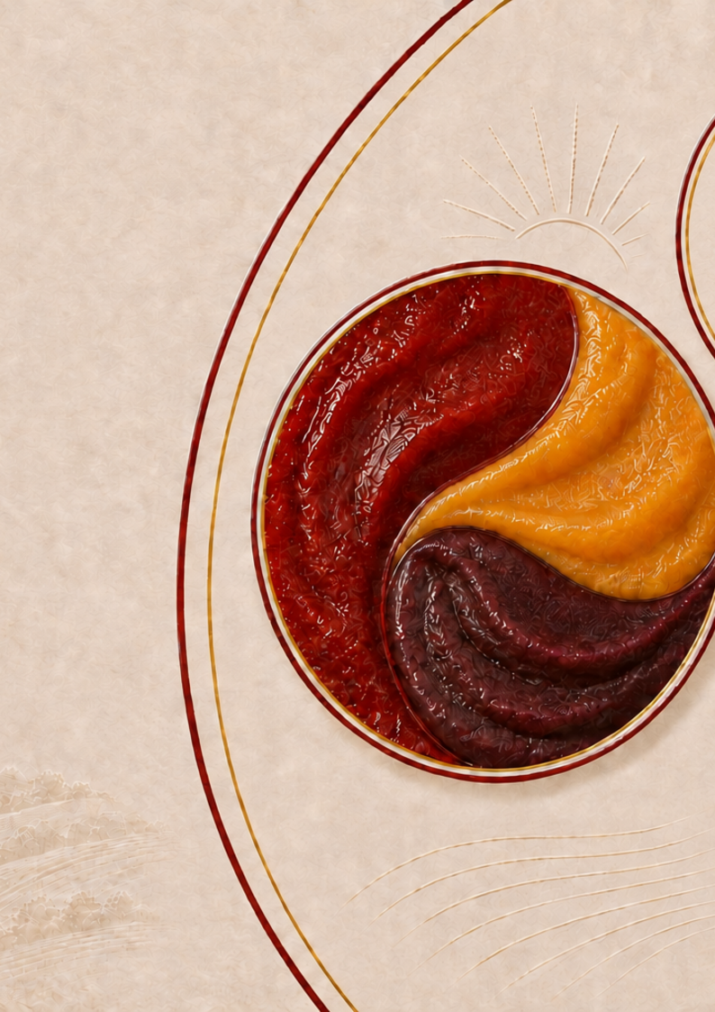

Ipari
gyümölcs-
töltelékek
Az Ön gyártási technológiájára optimalizálva.

Slide 2
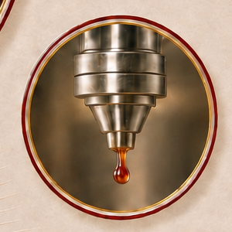
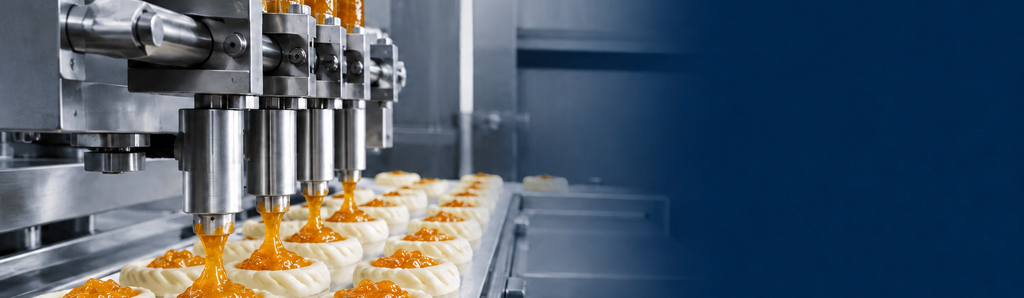
TECHNOLÓGIAI MEGOLDÁSOK
Töltelék a gyártásban
1
Sütésállóság
2
Fagyasztásállóság
180 °C és 220 °C alkalmazásokhoz- kifolyás mentes sütés után is
Fagyasztás–tárolás–kiolvasztás–kelesztés–sütés ciklusokra, szinerézis-kontrollal.
3
Gépi tölthetőség
4
Textúra és darabméret
Pumpálható, reprodukálható adagolás - hőmérséklet, viszkozitás és darabméret együtt kezelve.
Homogén vagy gyümölcs darabos tartalom a termékélményhez és a gépsorhoz igazítva.
További opciók
• Csökkentett cukor
• Cukormentes sütésálló
• Extra dzsem
• Kenhető kivitel
• Gyümölcstartalom
• Cukorszint
• Szín
• Állag
• Adagolhatóság
Az ízen túl
SUN VALLEY ZRT. • B2B GYÜMÖLCSTÖLTELÉKEK
02
Notes:
[Sources]
- User-attached Sun Valley four-page brochure, 2026-08-26.
- User-approved apricot production-line image derived from the source deck image, 2026-08-26.
- Customization list moved from page 3 at user request.

Slide 3
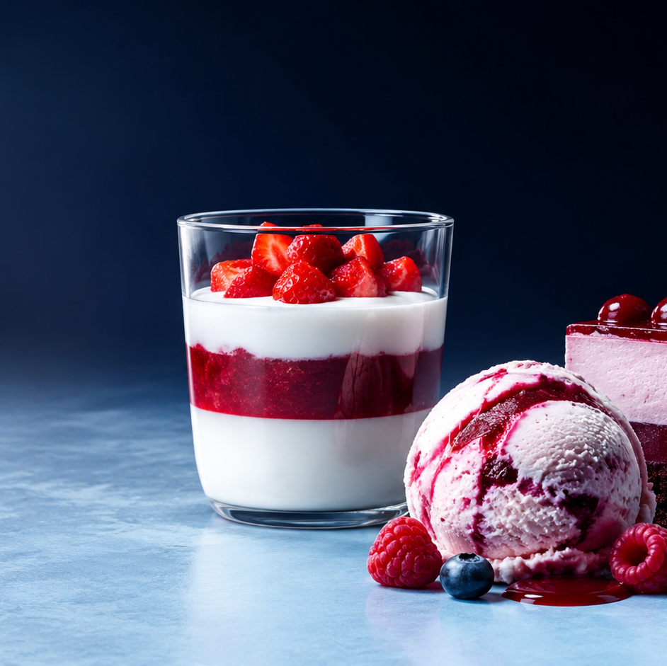
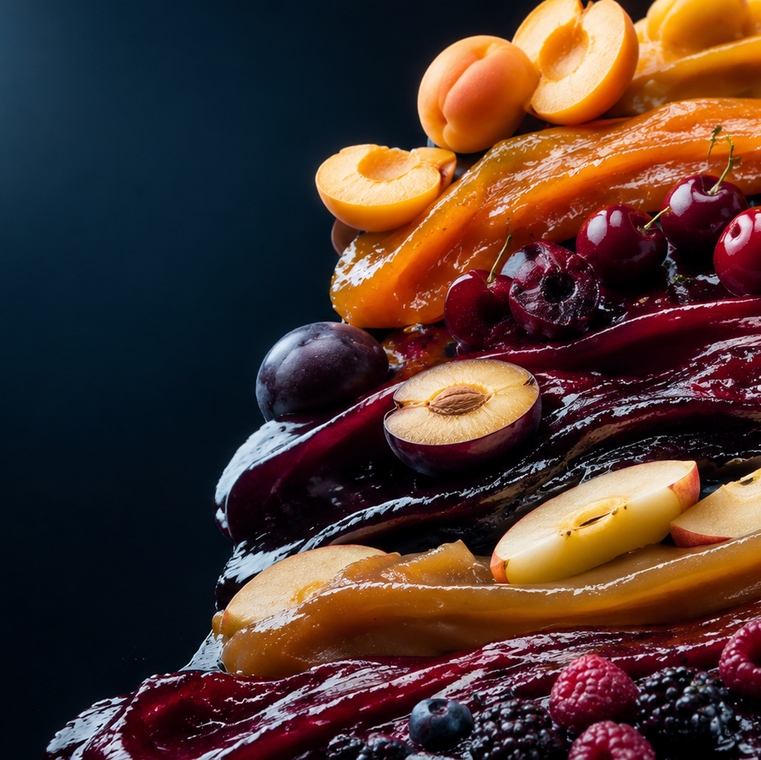
ALKALMAZÁSI TERÜLETEK
Ipari megoldásaink
Pékáru és fagyasztott termékek
Sütésálló• Fagyasztás álló • Tölthető
Ízek: sárgabarack, szilva, meggy, alma, vegyes gyümölcs, egyedi fejlesztésben eper, málna, bogyós kombinációk, egzotikus gyümölcsök
Tejipar és hűtött desszertek
Töltelék homogén/gyümölcs darabkákkal
Ízek: sárgabarack, meggy, szilva,alma, vegyes gyümölcs egyedi fejlesztésben eper, málna, bogyós kombinációk, egzotikus gyümölcsök
Cukrászat, keksz és édesség
Gyümölcs töltelékes kekszek, gyümölcsös cukrász sütemények
Ízek: sárgabarack, szilva, meggy, egyedi fejlesztésben málna, ribizli és bogyós gyümölcsök
SUN VALLEY ZRT. • B2B GYÜMÖLCSTÖLTELÉKEK
03

Slide 4

EGYEDI RECEPTÚRA
A problémától
a specifikációig.
1
Konzultáció
Igények és specifikációk felmérése
2
Laborprototípus
Receptúra és referencia-minta gyártás
3
Tesztelés
Elkészült minta átadása tesztelésre
4
Kiértékelés
jóváhagyás, kiszerelés és ellátási feltételek
Tipikus fejlesztési idő: 2–3 hónap
Ipari gyümölcstöltelékek az Ön gyártási technológiájára optimalizálva.
[KAPCSOLATTARTÓ]
[E-MAIL] • [TELEFON] • [WEBOLDAL]
SUN VALLEY ZRT.
04
Notes:
[Sources]
- User-attached Sun Valley four-page brochure, 2026-08-26.
- User-approved cream three-ribbon background derived from the source deck image, 2026-08-26.
- Ribbon redesign: user IMG_0192.jpg sketch; generated edit preserving approved jam colors, 2026-08-31.

